Slide 1
Лекция 11 Жизненный цикл информационной системы
PhD, кафедра информационные системы
Карюкин В.И.

Slide 2
Жизненный цикл ИС
Жизненный цикл информационных систем – это период их создания и использования, охватывающий различные состояния, начиная с момента возникновения необходимости в такой системе и заканчивая моментом ее полного выхода из употребления у пользователей.

Slide 3
Жизненный цикл ИС
Жизненный цикл ИС представляет собой модель ее создания и использования.
Модель отражает различные состояния информационной системы, начиная с момента возникновения необходимости в данной системе и заканчивая моментом ее полного выхода из употребления у всех пользователей.

Slide 4
Жизненный цикл ИС
Жизненный цикл информационных систем включает в себя четыре стадии:
- предпроектную,
- проектировочную,
- внедрение,
- функционирование.

Slide 5
Жизненный цикл ИС
Этапы предпроектной стадии:
- Сбор материалов для проектирования – предусматривает разработку и выбор варианта концепции системы, выявление всех характеристик объекта и управленческой деятельности, потоков внутренних и внешних информационных связей, состава задач и специалистов, которые будут работать в новых технологических условиях, уровень их подготовки, как будущих пользователей системы.
- Анализ материалов и формирование документации – составление задания на проектирование, утверждение технико-экономического обоснования.
Для успешного создания управленческой информационной системы всесторонне изучаются пути прохождения информационных потоков, как внутри предприятия, так и во внешней среде.

Slide 6
Жизненный цикл ИС
Стадия проектирования делится на:
- Этап технического проектирования – формируются проектные решения по обеспечивающей и функциональной частям информационной системы, моделирование производственных, хозяйственных, финансовых ситуаций, осуществляется постановка задачи и блок-схемы и их решение.
- Этап рабочего проектирования – осуществляется разработка и доводка системы, корректировка структуры, создание различной документации: на поставку, на установку технических средств, инструкции по эксплуатации, должностные инструкции.

Slide 7
Жизненный цикл ИС
Стадия внедрения информационной системы предполагает:
- Подготовку к вводу в эксплуатацию – на этом этапе производится установка технически средств, настройка системы, обучение персонала, пробное использование.
- Проведение опытных испытаний всех компонентов системы перед запуском.
- Сдача в промышленную эксплуатацию, которая оформляется актом сдачи-приемки работ.

Slide 8
Жизненный цикл ИС
На этапе функционирования информационной системы в рабочем режиме:
Не исключается:
корректировка функций
корректировка управляющих параметров.
Осуществляется:
оперативное обслуживание
администрирование.

Slide 9
Жизненный цикл ИС
Формы применения ИС:
автоматизация, наиболее типичная и простая форма изменения деятельности организации.
рационализация процедур, более глубокая форма изменения организации – получившая свое развитие из автоматизации.
реинжиниринг бизнес – процессов, координальная форма изменения деятельности организаци. Его суть состоит в анализе, упрощении и модернизации всех бизнес процессов с учетом применения ИС.

Slide 10
Жизненный цикл ИС
Формы применения ИС:
автоматизация, наиболее типичная и простая форма изменения деятельности организации.
рационализация процедур, более глубокая форма изменения организации – получившая свое развитие из автоматизации.
реинжиниринг бизнес – процессов, координальная форма изменения деятельности организаци. Его суть состоит в анализе, упрощении и модернизации всех бизнес процессов с учетом применения ИС.

Slide 11
Жизненный цикл ИС
Под моделью жизненного цикла понимается структура, определяющая последовательность выполнения и взаимосвязи процессов, действий и задач, выполняемых на протяжении всего ЖЦ.
Модель ЖЦ зависит от специфики информационной системы, а также специфики условий, в которых последняя создается и функционирует

Slide 12
Жизненный цикл ИС
Наибольшее распространение получили три модели жизненного цикла информационных технологий:
- каскадная,
- поэтапная
- спиральная.

Slide 13
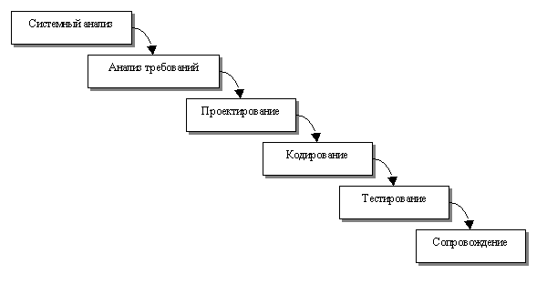
Каскадная модель

Slide 14
Жизненный цикл ИС
Достоинство каскадной модели заключается в планировании времени осуществления всех этапов проекта, упорядочении хода конструирования.
Недостатки каскадной модели:
реальные проекты часто требуют отклонения от стандартной последовательности шагов (недостаточно гибкая модель);
цикл основан на точной формулировке исходных требований к ПО (реально в начале проекта требования заказчика определены лишь частично);
результаты проекта доступны заказчику только в конце работы.

Slide 15
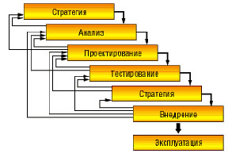
Итерационная модель

Slide 16
Жизненный цикл ИС
Достоинство итерационной модели заключается в возможности внесения корректировок.
Недостатки итерационной модели:
целостное понимание возможностей и ограничений проекта очень долгое время отсутствует.
при итерациях приходится отбрасывать часть сделанной ранее работы.
добросовестность специалистов при выполнении работ всё же снижается.

Slide 17
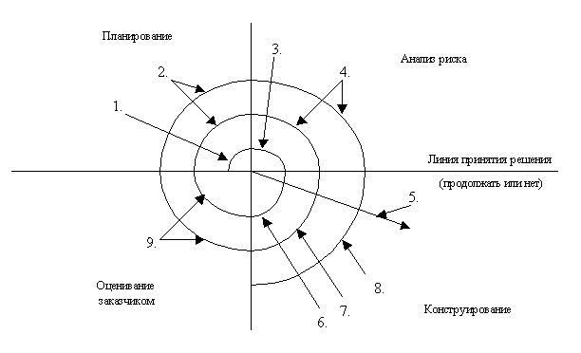
Спиральная модель

Slide 18
Жизненный цикл ИС
На каждой итерации оцениваются:
риск превышения сроков и стоимости проекта;
необходимость выполнения ещё одной итерации;
степень полноты и точности понимания требований к системе;
целесообразность прекращения проекта.

Slide 19
Жизненный цикл ИС
Спиральная модель жизненного цикла ИС
реально отображает разработку программного обеспечения;
позволяет явно учитывать риск на каждом витке эволюции разработки;
включает шаг системного подхода в итерационную структуру разработки;
использует моделирование для уменьшения риска и совершенствования программного изделия.

Slide 20
Жизненный цикл ИС
Недостатками спиральной модели являются:
новизна (отсутствует достаточная статистика эффективности модели);
повышенные требования к заказчику;
трудности контроля и управления временем разработки.
большие проекты требуют существенных людских ресурсов (необходимо создать достаточное количество групп);
применима только для приложений, которые можно разделять на отдельные модули и в которых производительность не является критической величиной;
неприменима в условиях высоких технических рисков.

